Slide 1

科學組介紹

Slide 2

科學教案
目標 : 讓孩子們能多了解周遭環境的科學原理，知道自然界中基本的物質運作與反應，
學習生活中的基本知識，並能夠將其妥善應用。
流程 : 準備教案主題→試做教案→教學

Slide 3
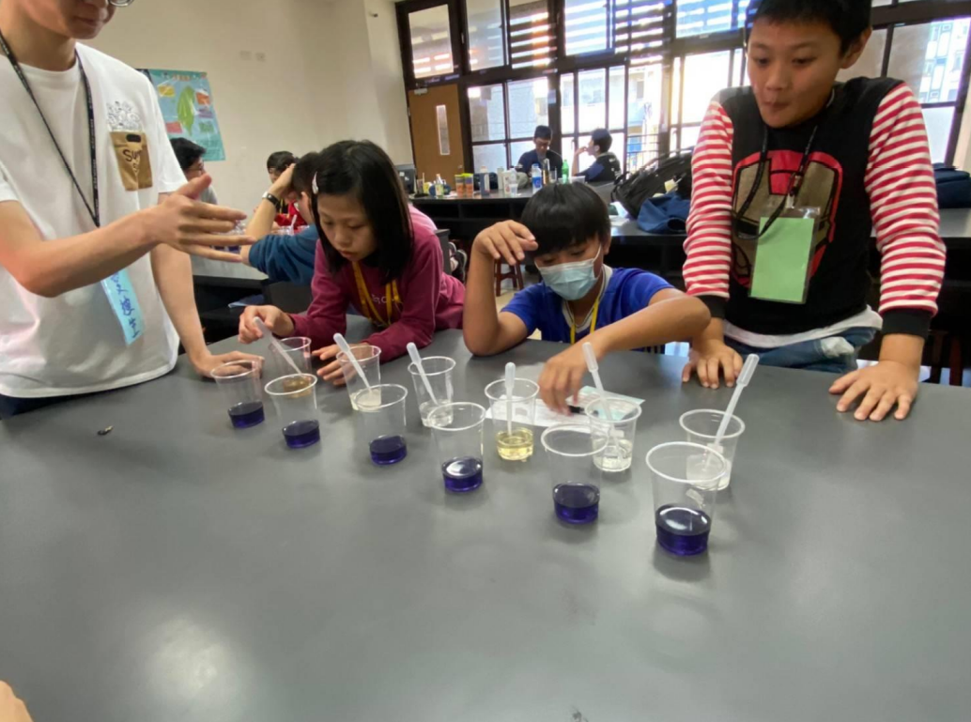
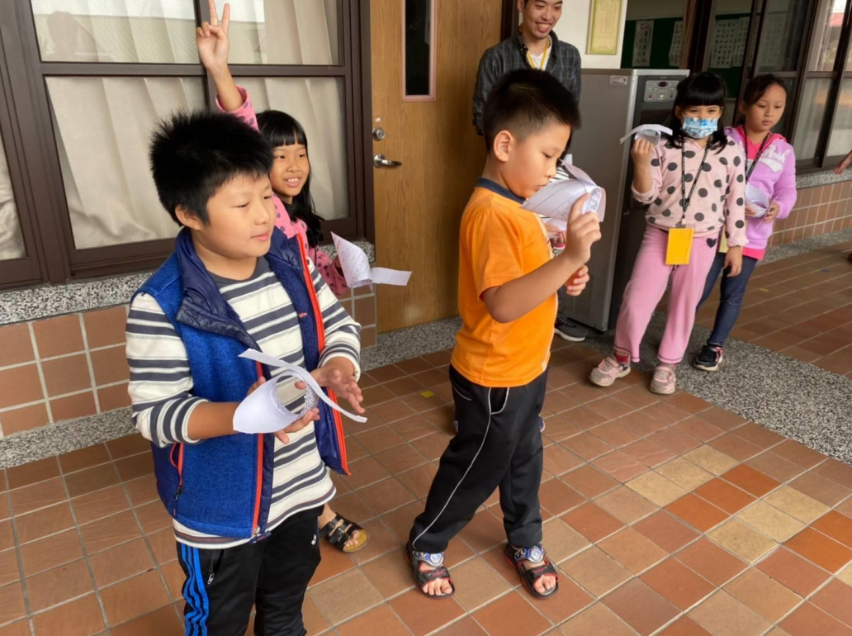
紫色高麗菜
紙飛機

Slide 4
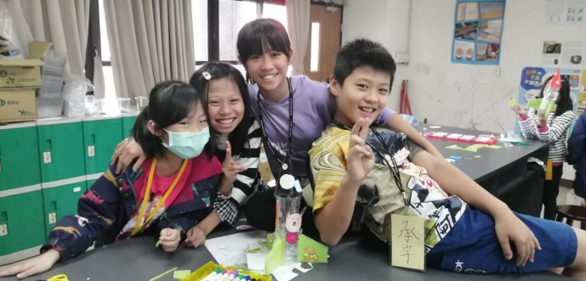
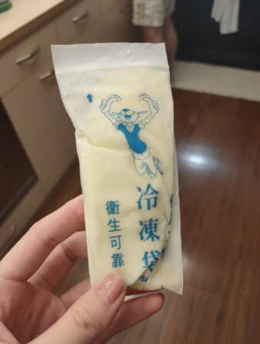
水火箭、冰淇淋

Slide 5

謝謝大家

